Slide 2
Predstavitev podatkov ZZZS - poizvedbe, odločbe, osebni načrti,
e-oskrba

Slide 3
1
Analiza osebnih načrtov

Slide 4


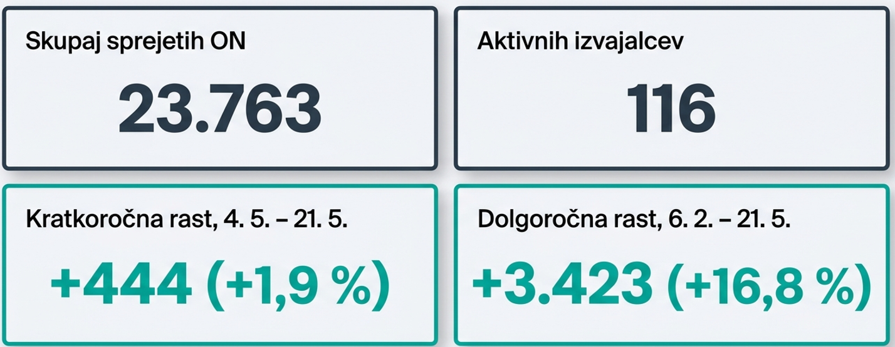
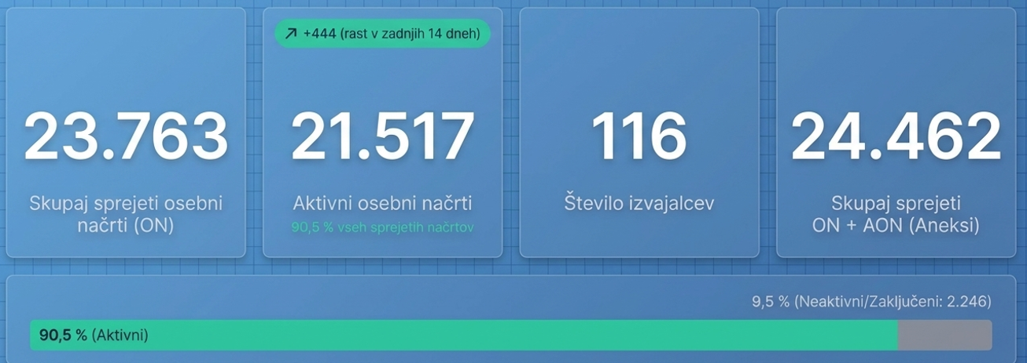
Število sprejetih ON in trend gibanja

Slide 5
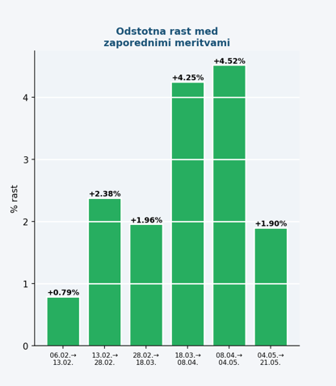
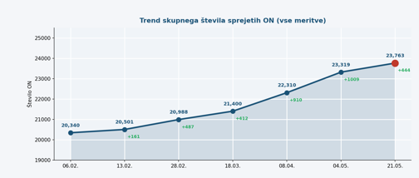
Trend gibanja ON
Notes:
Od 6.2.2026 do 21.5.2026 je bil največji prirast sklenjenih ON za denarni prejemek saj je bilo v tem obdobju sklenjenih kar 2.273 novih ON (povečanje za 318,3%), tako da je na dan 21.5.2026 na ZZZS sprejetih 2.987 ON za DP. Število ON za DO na domu se je v tem obdobju povečalo za 318 ON ali za 183,7% - Število sprejetih ON za DO na dom na dan 21.5.2026 je tako 488 ON. Število sprejetih ON za DO v inštituciji se je povečalo za 693% oz za 541 ON, on znaša na dan 21.5.2026 znaša 619 ON

Slide 6
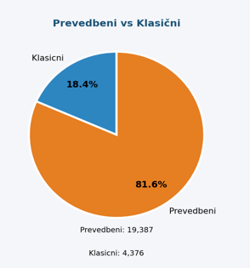
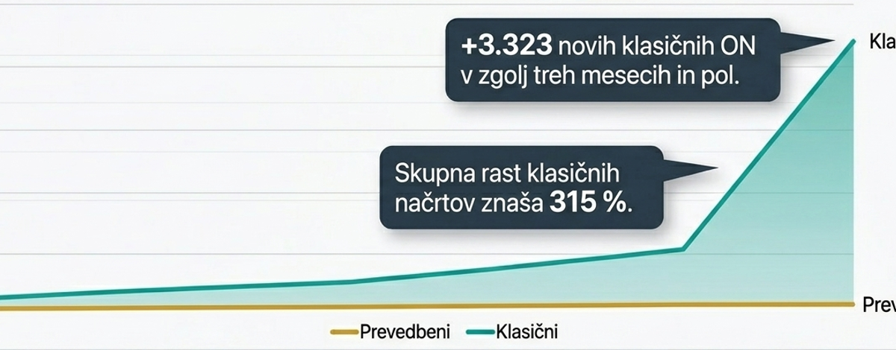
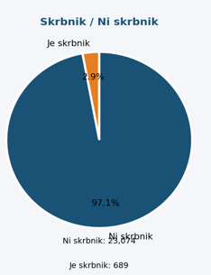
Gibanje ON glede na tip ON – prevedbeni vs. klasični
Notes:
Le 689 ON (2,9 %) ima skrbnika – skoraj identično prejšnji meritvi (691). Razmerje ostaja stabilno.

Slide 7
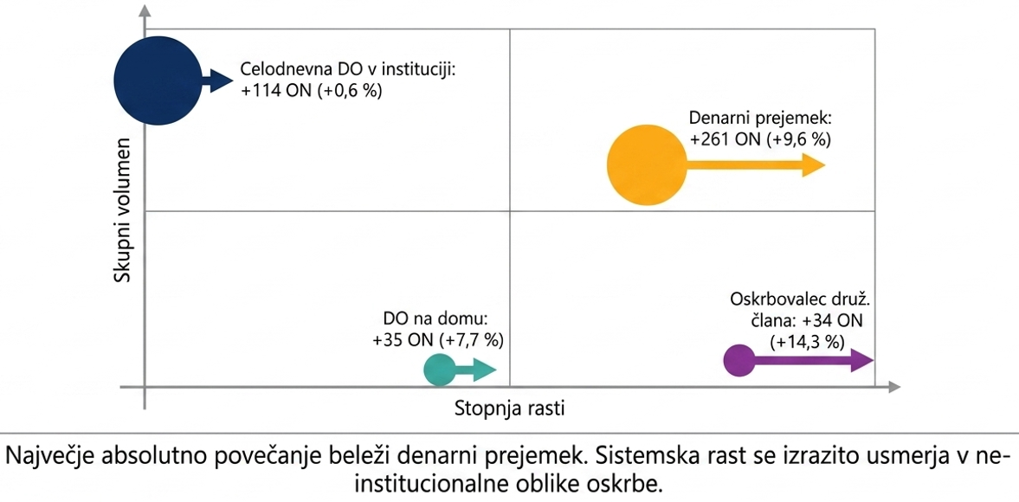
ON po
VRSTI pravice

Slide 8
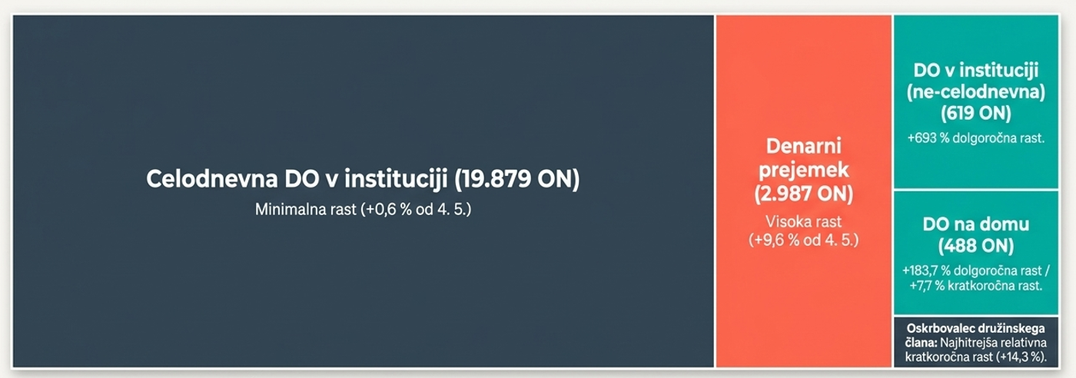
ON po obliki pravice
Notes:
Denarni prejemek (koda 21) je vodilna oblika rasti med Klasičnimi: +261 ON (9,6 %). Skupaj jih je zdaj 2.987, kar je 12,6 % vseh ON.

Slide 9
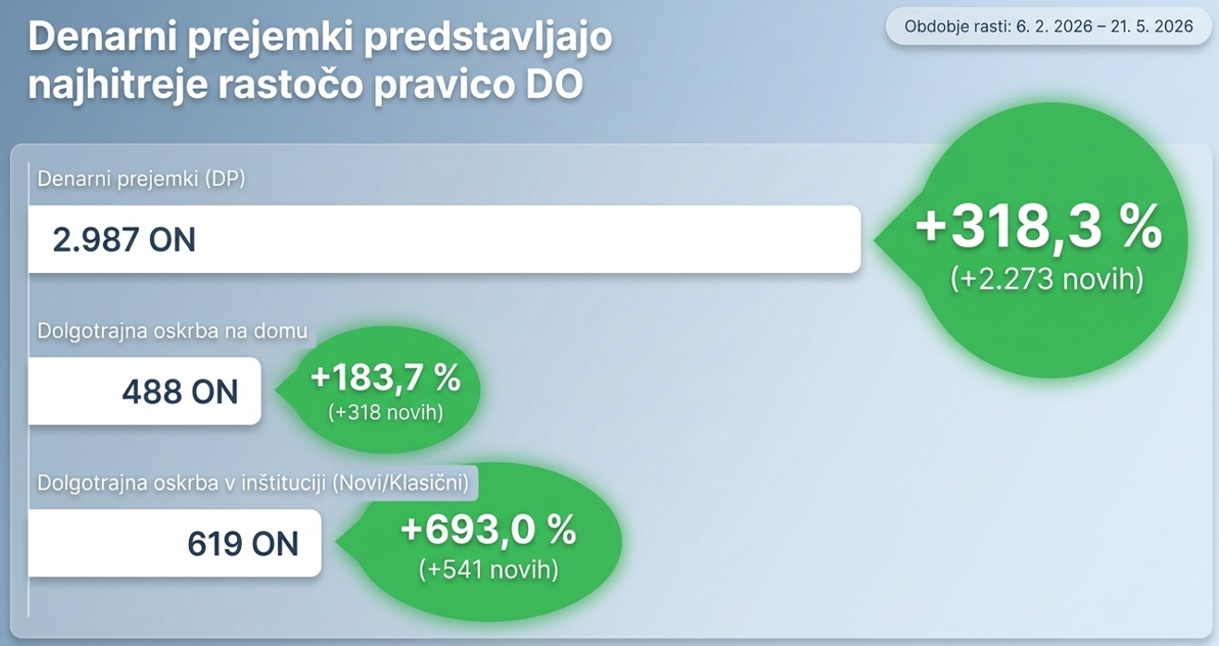

Slide 10
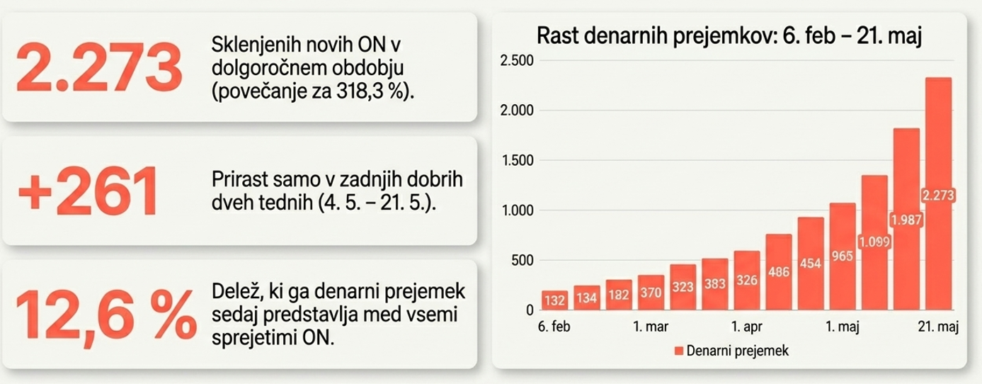
ON po vrstah pravice in kategorijah – Denarni prejemek
Notes:
Denarni prejemek (koda 21) je vodilna oblika rasti med Klasičnimi: +261 ON (9,6 %). Skupaj jih je zdaj 2.987, kar je 12,6 % vseh ON.

Slide 11
Obračun DP

Slide 12
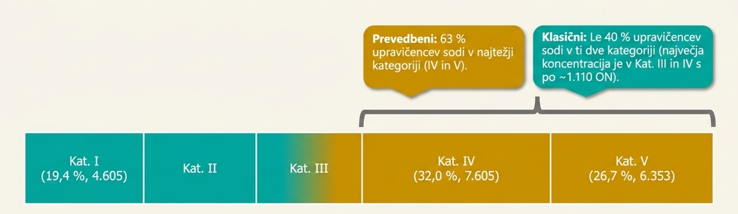
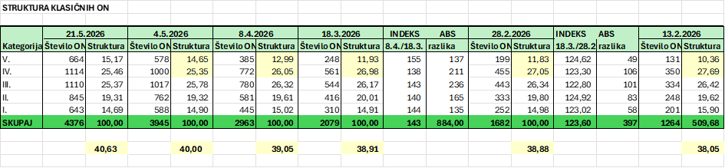
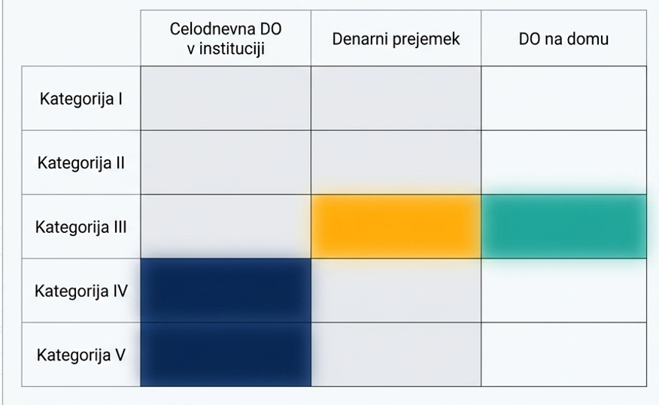
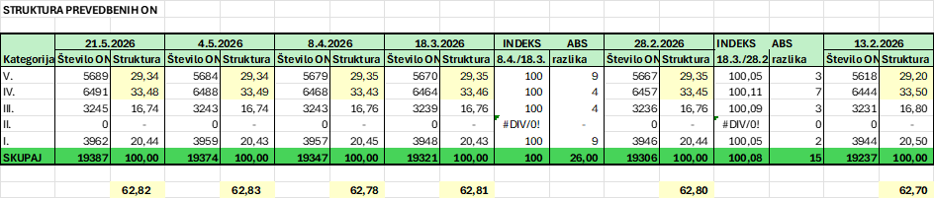
ON po kategorijah
Notes:
Če pa pogledamo kategorije DO glede na vrsto ON pa vidimo, da je pri klasičnih ON cca 40% upravičencev v IV. In V. kategoriji, medtem ko je pri

Slide 13
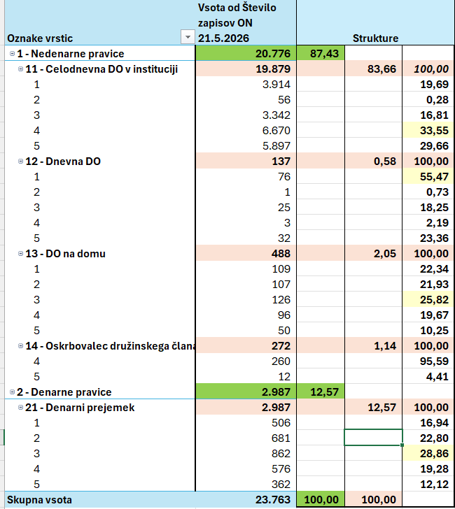
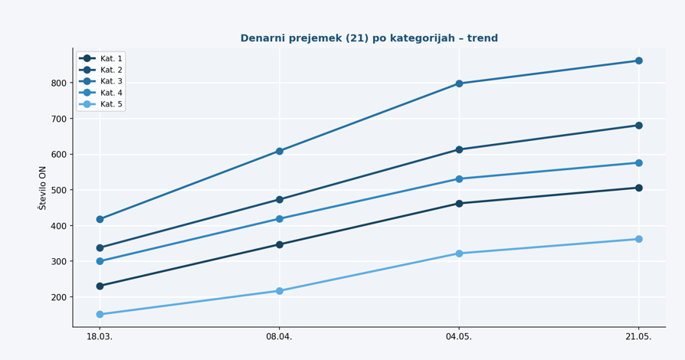
ON po vrsti pravice in kategoriji

Slide 14
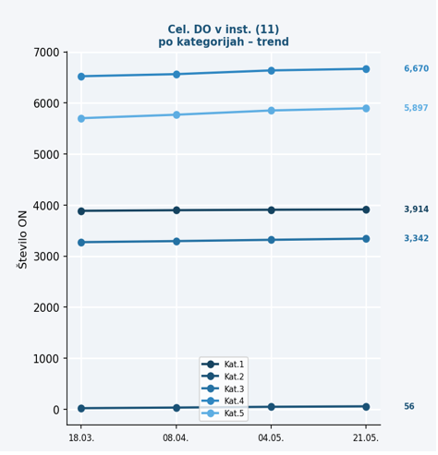
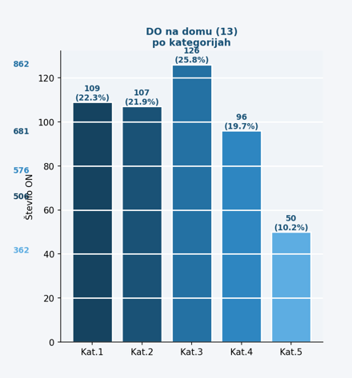
ON po vrsti pravice in kategoriji

Slide 15
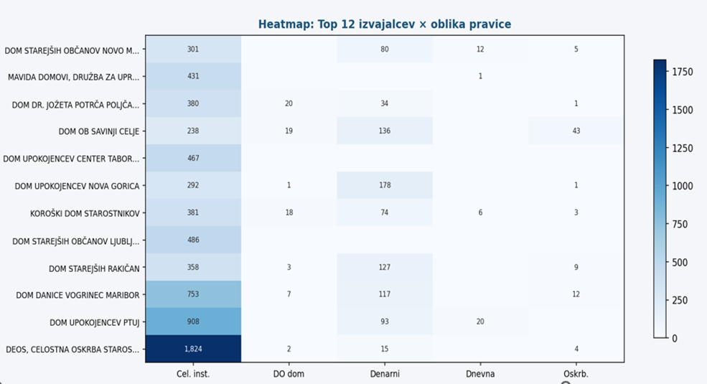

Slide 16
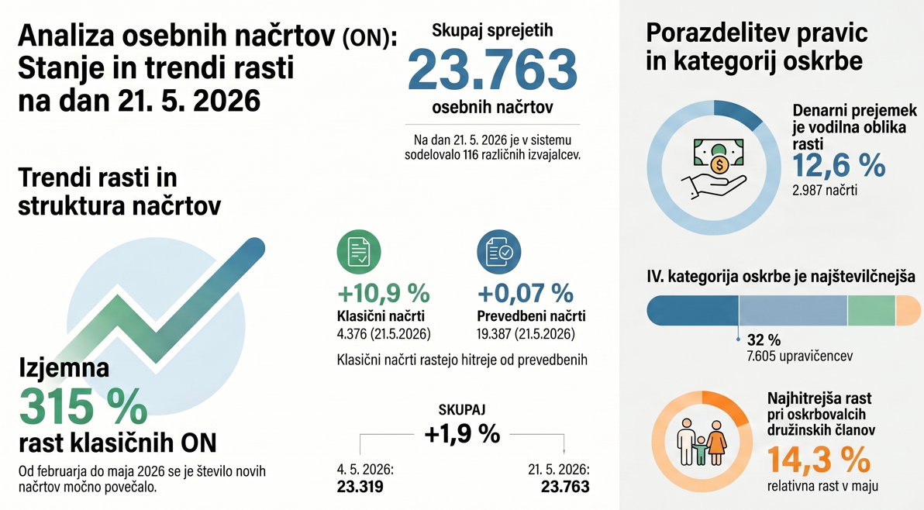

Slide 17
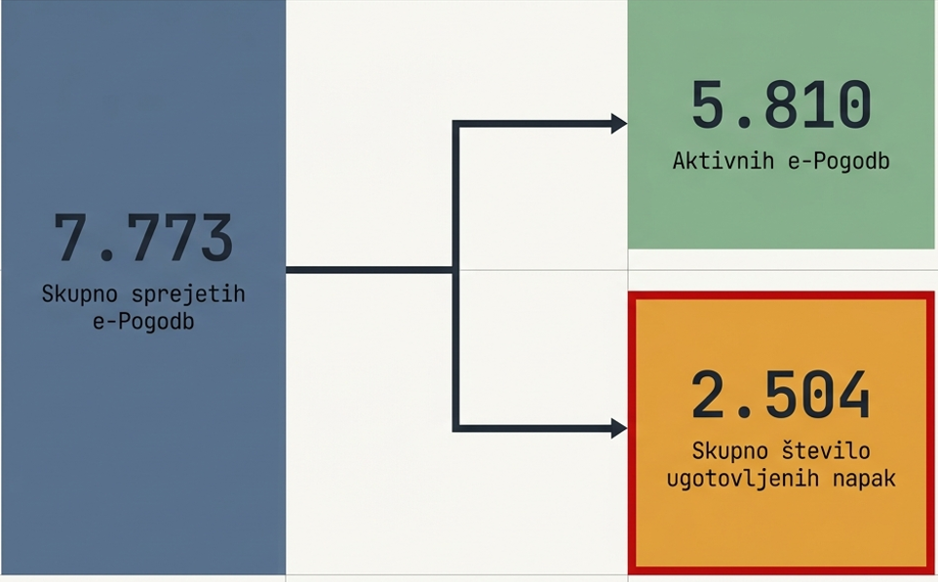
E-oskrba
Notes:
ZZZS je skupaj sprejel 7.773 ePogodb, aktivnih je 5.810. Število ugotovljenih napak je naraslo na 2.504, pri čemer je število napak najbolj povečalo pri 33. členu in sicer 293. Posebej pa je iz izpostaviti status "odločba ne obstaja" saj je tu prišlo do povečanja iz 291 na 503 , oz. povečanje za kar 72,9 %.

Slide 18
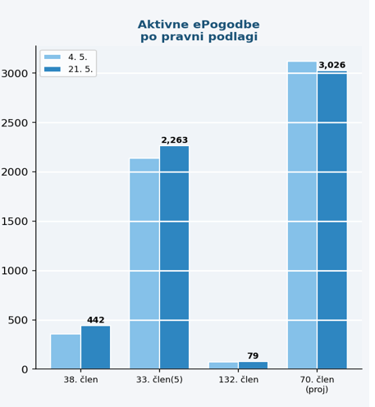
Pregled sprejetih in aktivnih e-pogodb

Slide 19
2
Pregled prejetih odločb na dan 20.5.2026

Slide 20
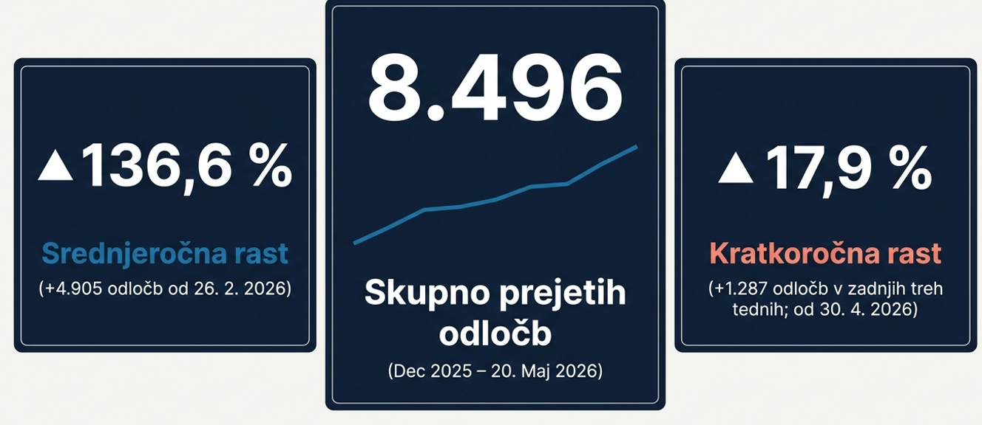
Prejete odločbe na ZZZS do 20.5.2026

Slide 21
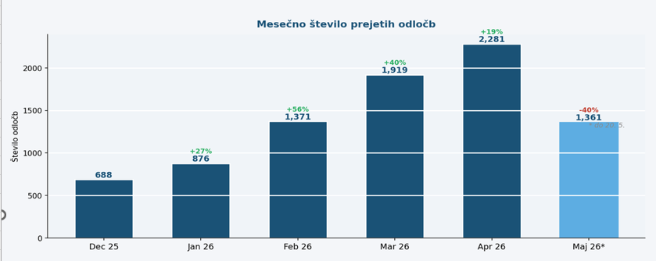
Prirast odločb po mesecih

Slide 22
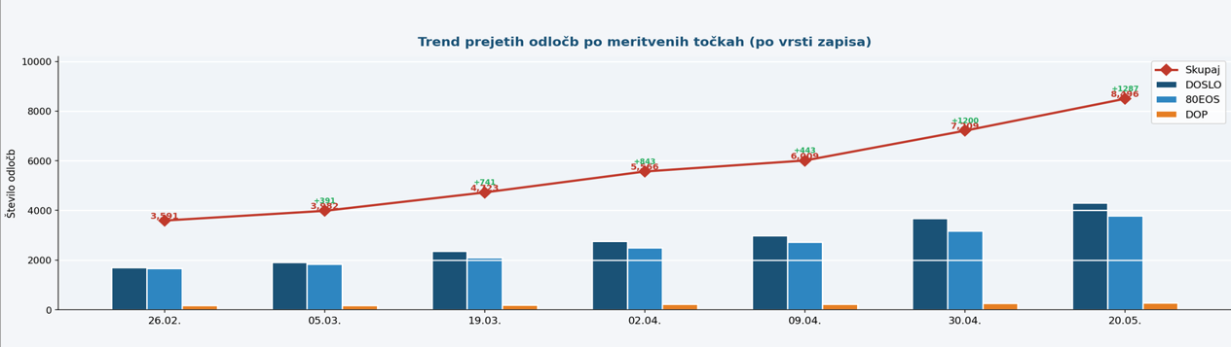
Trend gibanja odločb

Slide 23
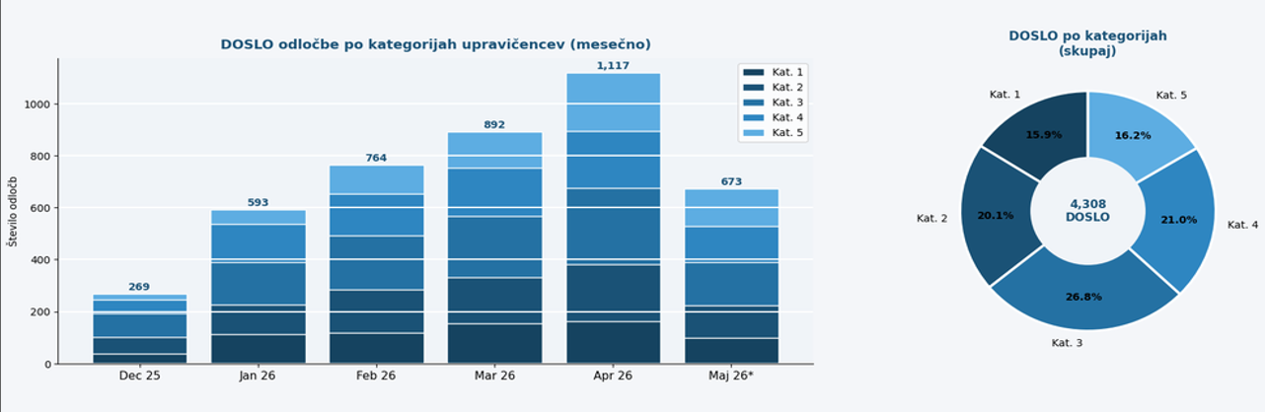
Odločbe (DOSLO) po kategorijah upravičenosti

Slide 24
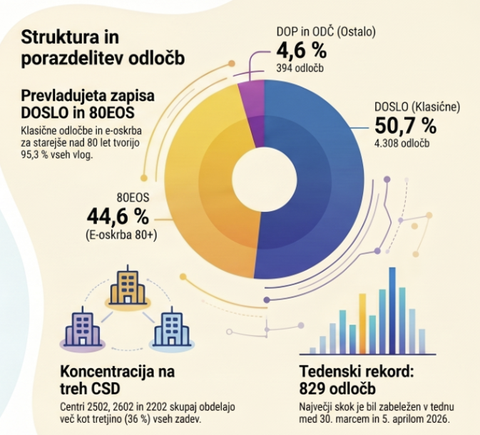

Slide 25
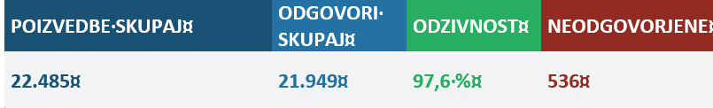
3
Poizvedbe

Slide 26
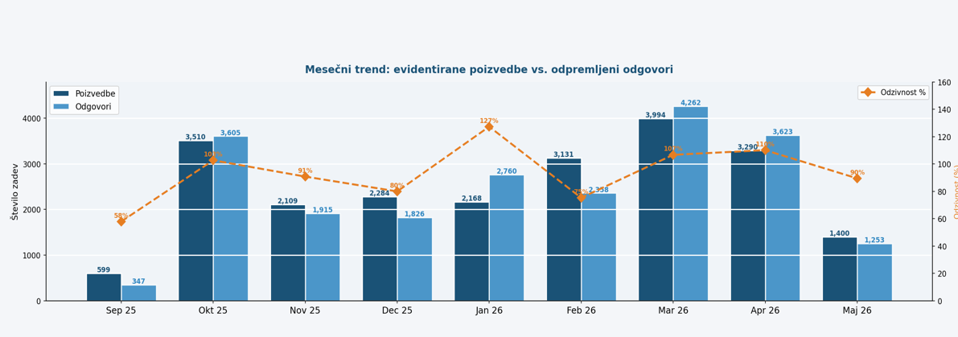
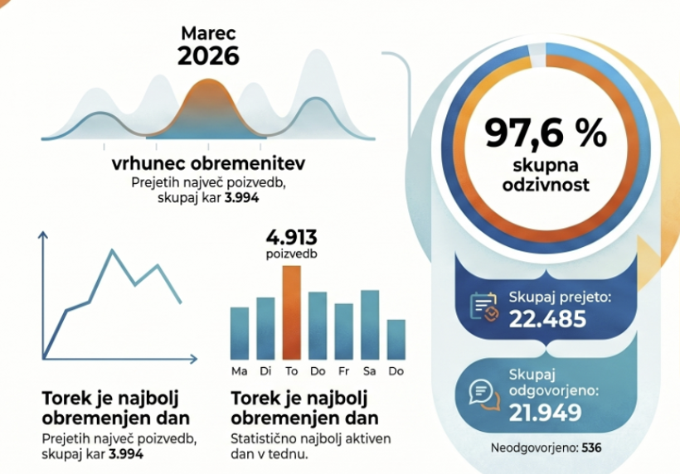
Poizvedbe VT o izpolnjevanju pogojev zavarovanja OZDO
Notes:
V obdobju od 16.9.2025 do 17.5.2026 je bilo na ZZZS evidentiranih 22.485 poizvedb posredovanih s strani VT, ZZZS pa je posredoval 21.949 odgovorov, kar nakazuje na visoko kar 97,6% odzivnost. Na dan 17.5.2026 še ni bilo posredovanih 536 odgoovr.

Slide 27
4
Plačilo storitev DO

Slide 28
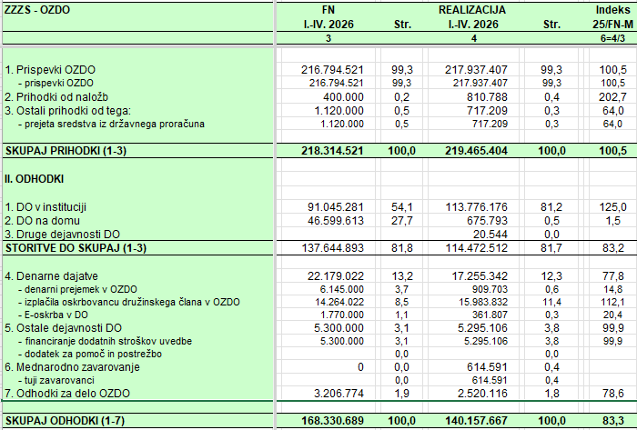
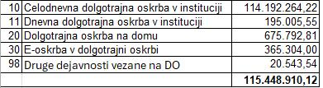
Stroški 1-4/2026

Slide 29
HVALA

